Slide 1
²
⁰
¹
⁸
基于移动大数据的反电信诈骗模型研究
珠海移动 业务支持中心
导师：梁军
汇报人：郑子泓 黎倩文 王松伟
8月17日

Slide 2
课题分工
郑子泓：负责用户画像的构建
黎倩文、王松伟：负责模型识别
延迟符号

Slide 3
目录/Contents
02
04
项目背景
电信诈骗用户画像
总结
研究思路
01
03
模型识别
05
延迟符号

Slide 4
01
项目背景
02
研究思路
03
电信诈骗用户画像
郑子泓

Slide 5
01
项目背景
延迟符号

Slide 6
研究背景
电信诈骗形势日益严峻：
当前我国电信诈骗案件以20％－30％的速度增长，案发事件层出不穷；
旧的防治手段跟不上犯罪手段的变化：
以往防治手段主要采用黑名单基于号码拦截，伴随诈骗手段的发展，犯罪分子通过改号模拟真实号
码等技术手段，现有手段无法实行有效拦截。
大数据是最有效的解决方式
运营商通过结合电信欺诈的行为数据，进行诈骗罪犯的特征属性提取，对于欺诈实现的事前及事中进行预测及精准拦截。

Slide 7

研究背景
“猜猜我是谁”诈骗、虚假中奖诈骗、“汇钱救急”诈骗、“冒充领导”诈骗、“丢卡”诈骗、虚构购房、购车退税诈骗等
电信诈骗类型多样
2017年第一至第四季度分别损失33亿、49.3亿元、44.1亿元、43.9亿元。
数据来源：腾讯安全发布《反信息诈骗大数据报告》。其中，以猜猜我是谁诈骗的损失最为严重。
造成损
失严重
研究对象
猜猜我是谁

Slide 8
02
研究思路
延迟符号

Slide 9
研究思路
根据公安局提供的212个归属地为珠海的诈骗号码
诈骗用户画像模型
对比普通用户
构建用户画像
用户基本信息分析
统计分析
用户通话行为分析
用户话单分析
用户消费分析
用户所在位置分析
有监督机器学习模型
提取指标
识别诈骗用户
用户终端分析
数据挖掘
延迟符号

Slide 10
03
电信诈骗用户画像
用户基本信息分析
用户通话行为分析
用户消费分析
用户所在位置分析
用户终端分析
延迟符号

Slide 11
基本信息分析
入网时长
性别占比
是否集团网
用户基本信息分析
年龄分布
VIP等级
延迟符号

Slide 12
年龄、性别分布
诈骗用户群体年龄集中在80后和90后
男性占据一半以上
延迟符号

Slide 13
入网时长分析
诈骗号码的入网时长集中在0-4个月

Slide 14
集团网、VIP等级分析
超过90%的诈骗号码使用的不是集团网
诈骗号码的VIP等级集中在1-3星，低于普通用户

Slide 15
通话行为分析
主被叫通话次数占比分析
被叫用户所属地域分析
主被叫通话时长占比分析
通话行为分析
交往圈人数统计分析
通话类型
延迟符号

Slide 16
通话类型、被叫用户所属地域数量分析
诈骗号码通话类型以漫游通话居多
诈骗号码拨打的被叫号码归属省份数集中在10-30个之间

Slide 17
主被叫通话次数占比分析
诈骗号码天主叫通话次数>100次
诈骗号码天被叫通话次数集中在12-50次之间

Slide 18
主叫通话次数占比分析
诈骗号码主叫通话占比集中在80%~100%之间
普通号码主叫通话占比集中在40%~60%之间

Slide 19
主被叫通话时长占比分析
诈骗号码天主叫通话时长在大于30分钟处的占比明显大于普通用户
诈骗号码主叫通话时长占比集中在80%-100%

Slide 20
交往圈人数分析
诈骗用户的月拨打陌生号码对象数在30个以上占比较大。
诈骗用户拨打的对象中80%~100%的号码为陌生号码。

Slide 21
消费分析
通话消费占比分析
月充值情况分析
月总消费分析
用户消费分析
延迟符号

Slide 22
月总消费情况、通话消费占比分析
诈骗号码月总消费集中在5-30元。
诈骗号码通话消费占总消费的百分比集中在80%~100%。

Slide 23
月充值情况分析
诈骗号码每月充值次数在四次以上的占比明显大于普通号码。
诈骗号码月均余额集中在10-60元。

Slide 24
用户所在位置分析
通话时所在区域位置分析
用户所在位置分析
延迟符号

Slide 25
用户所在位置分析
诈骗号码通话时的位置在珠海香洲区占比最多
（提取的诈骗号码的样本主要是在珠海）
在珠海市外，诈骗号码通话时的位置集中在茂名电白区

Slide 26
用户终端分析
手机价格
手机品牌偏好
手机机龄
用户终端分析
延迟符号

Slide 27
手机品牌偏好分析
诈骗用户所使用的手机品牌以OPPO、苹果、小米居多
延迟符号

Slide 28
手机价格档位、手机机龄分析
诈骗用户手机价格集中在0-2000元
诈骗用户手机机龄集中0-4个月

Slide 29
诈骗用户人物画像
诈骗用户画像

Slide 30

诈骗用户人物画像
月总消费：5-30元
年龄：80后、90后
通话消费占总消费80%-100%
入网时长：0-4个月
消费分析
充值次数>3次
通话类型：漫游通话
基本信息分析
月余额10-60元
非集团网
号码VIP等级<=3星级
手机价格档位：0-2000元
终端分析
手机品牌：OPPO、苹果、小米
天主叫次数>100次
手机机龄：0-4个月
主叫通话次数占比为80%-100%
通话行为分析
主叫通话时长占比为80%-100%
所在位置分析
陌生号码占比：80%-100%
通话时所在位置：香洲区为主
延迟符号

Slide 31
构建用户画像：对各项指标分别进行统计分析，直观了解诈骗号码普遍呈现出的属性特征。
构建机器学习模型：在用户画像的基础上，通过训练模型，挖掘属性间的关联、量化各属性贡献度，识别具体样本是否为诈骗号码。
黎倩文、王松伟
延迟符号

Slide 32
04
反电信诈骗模型研究
理论概述
模型构建
延迟符号

Slide 33
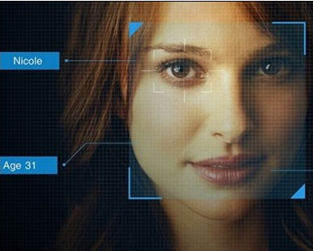

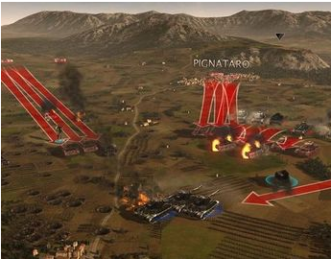
机器学习概述
机器学习理论主要是设计一些让计算机可以自动“学习”的算法。即从数据中自动分析获得规律，并利用规律对未知数据进行预测。
主要分为监督学习和非监督学习两大类。
诈骗号码识别属于监督学习中的二分类问题。
开发工具：Python
延迟符号

Slide 34
理论概述
随机森林算法
机器学习实施过程
决策树算法
理论介绍
延迟符号

Slide 35
理论概述
决策树模型
模型优点：
1.通过生成的规则，在业务上 具有良好的可解释性；
2.对数据量的要求不大；
3.在运算速度上，单决策树所 花的时间相对较短。
模型缺点：
1.对缺失数据处理比较困难；
2.单个决策树容易陷入过拟合。
识别诈骗号码
日主叫通话次数
<10次
>100次
10-100次
诈骗号码
通话类型
其他号码
漫游通话
本地通话
诈骗号码
普通号码
延迟符号

Slide 36
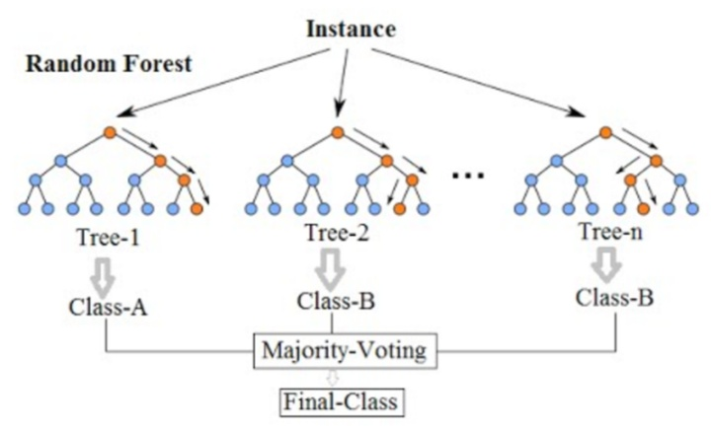
理论概述
随机森林模型
随机：数据采样随机，特征选择随机
森林：多个决策树并行放在一起
相对于决策树等单一模型：
1.可以很好地避免缺失值等影响；
2. 避免过拟合。
3. 通常能够达到更高的预测精确 度；
延迟符号

Slide 37
理论概述
机器学习实施过程
原始样本集
特征样本集
特征提取
特征1
…
n
样本数据
目标
预处理
样本数据
特征1
…
n
目标
样本数据
特征1
…
n
目标
训练集
特征1
…
n
目标
训练
机器学习算法
特征1
…
n
目标
特征1
…
n
目标
验证集
验证集
特征1
…
n
目标
预测
输出
预测目标
评价
改进
特征1
…
n
目标
预测目标
特征1
…
n
目标
预测目标
延迟符号

Slide 38
模型构建
原始样本集
特征提取
统计分析
特征样本集
样本数据
特征1
…
n
目标
变换
样本数据
特征1
…
n
目标
特征运算
特征1
…
n
目标
样本数据
用户号码 | 通话地 | 对方号码 | 通话时长
139***661 | 珠海 | 86159***661 | 48
139***144 | 珠海 | 139***166 | 103
、、、 | 、、、 | 、、、 | 、、、
用户号码 | 通话地 | 异地通话次数 | 日均通话时长 | 通话消费
139***661 | 珠海 | 2 | 3 | 30
139***144 | 珠海 | 1 | 3 | NULL
、、、 | 、、、 | 、、、 | 、、、 | 、、、
特征提取
延迟符号

Slide 39
特征变量
用户基本信息
性别
年龄
入网时长
VIP等级
是否集团网
是否集团关键联系人
是否集群网
是否购机
终端机龄
终端价格
用户消费行为
ARPU
近3个月DOU
月消费额
月通话消费
月流量消费
月短信消费
套餐所含通话时长
套餐所含流量
套餐所含短信条数
用户通话行为
月主叫时长及次数
月被叫时长及次数
日主叫异地号码时长
日呼叫本地号码时长
日平均每次通话时间
日非重复拨打的对象数
日重复拨打对象数
用户位置信息
通话时所在位置
周主叫省外次数
周被叫归属省份数
日主叫异地号码次数
日主叫本地号码次数
延迟符号

Slide 40
模型介绍
特征样本集
特征1
…
n
训练集
目标
338其他号
…
特征1
…
n
目标
510个
特征1
n
目标
…
特征1
…
n
目标
172诈骗号
特征1
n
目标
预处理
划分集合
特征1
…
n
特征1
…
n
目标
目标
特征1
…
n
目标
过滤采样
验证集
88其他号
特征1
…
n
目标
特征1
…
n
目标
128个
特征1
…
n
目标
特征1
…
n
目标
40诈骗号
特征1
…
n
目标
数据处理
延迟符号

Slide 41
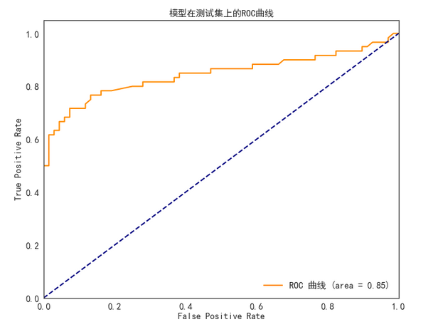
模型效果
延迟符号

Slide 42
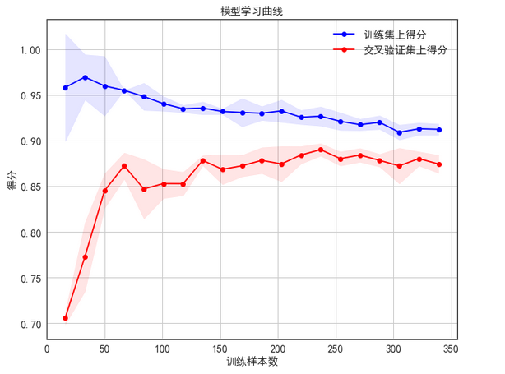
模型评价
延迟符号

Slide 43
模型结果
模型在测试集上的识别结果
 | 预测类别
真实类别 | 其他号码 | 诈骗号码
其他号码 | 64 | 24
诈骗号码 | 4 | 36
 | 预测类别
真实类别 | 其他号码 | 诈骗号码
其他号码 | 65 | 22
诈骗号码 | 3 | 38
准确率=(64+36)/128=78.1%
准确率=(65+38)/128=80.4%
决策树模型
随机森林模型
延迟符号

Slide 44
模型结果
延迟符号

Slide 45
05
总结
延迟符号

Slide 46
不足与改进
不足：由于时间原因，部分数据未能提取
分析，且提取数据量较小，选取的
特征变量还不够全面，对诈骗号码
识别的准确性还有待提高。
改进：增加APP使用情况分析、用户通话
可以分为白天与晚上、工作日与
节假日、加入更多用户位置方面
的特征等，从而增加模型识别
诈骗号码准确度。
延迟符号

Slide 47

感谢大家的聆听！
延迟符号

